Slide 1
BÀI 8
THỰC HÀNH LẮP GHÉP, XẾP HÌNH (Tiết 2)

Slide 2
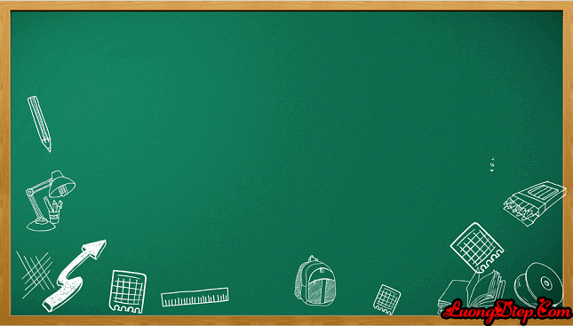
KHỞI ĐỘNG

Slide 3




Slide 4
Nghỉ giữa giờ

Slide 5

CỦNG CỐ

Slide 6



